Slide 1
이사하기 게임
17학번 전기전자 박준석

Slide 2
목차
게임 진행 방식
코드 설명
시연

Slide 3
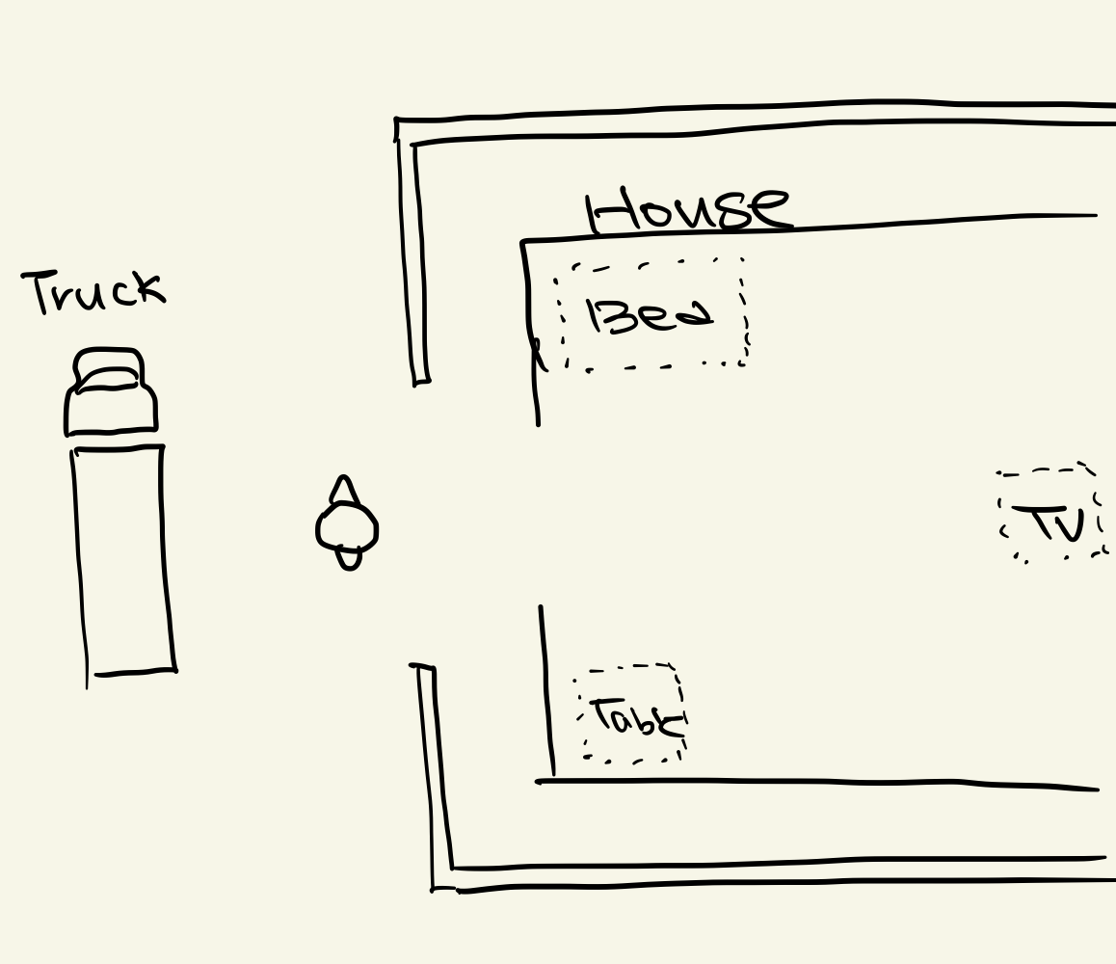
게임 진행 방식
1. 트럭에서 물건을 받는다.
2. 정해진 위치로 물건을 옮긴다.
3. 전부 옮기면 성공
규칙
맵 밖으로 나갈 수 없음
가구 위로 올라 갈 수 없음
가구를 들면 느려짐
정해진 위치에만 가구를 내려놓을 수 있음

Slide 4
전체적인 흐름
게임시작전.
가구를 생성
가구를 집에 랜덤하게 배치
게임시작후
캐릭터의 움직임 제어
트럭과 충돌시 캐릭터가 아무것도 들고 있지 않다면, 가구 지급.
가구의 올바른 위치에 충돌시 가구 배치
전부 옮기고 다시 트럭에 충돌시 게임 클리어

Slide 5
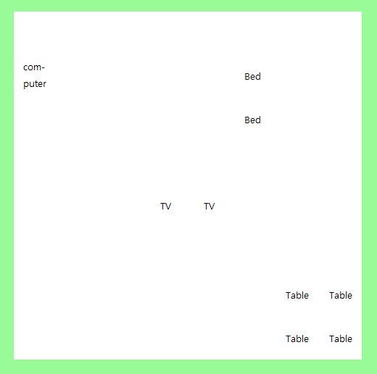
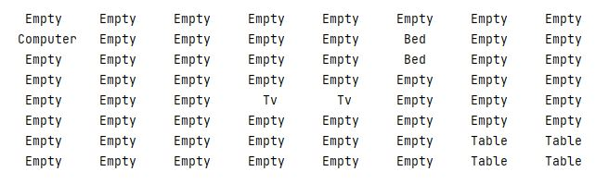
가구 생성, 배치

Slide 6
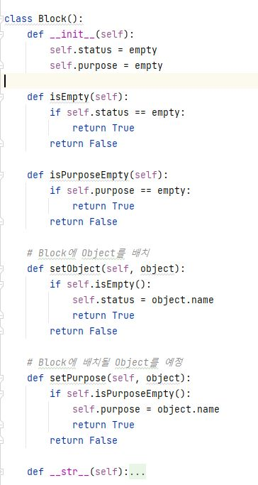
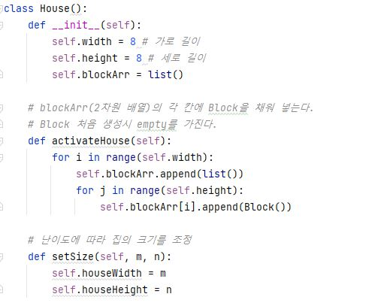
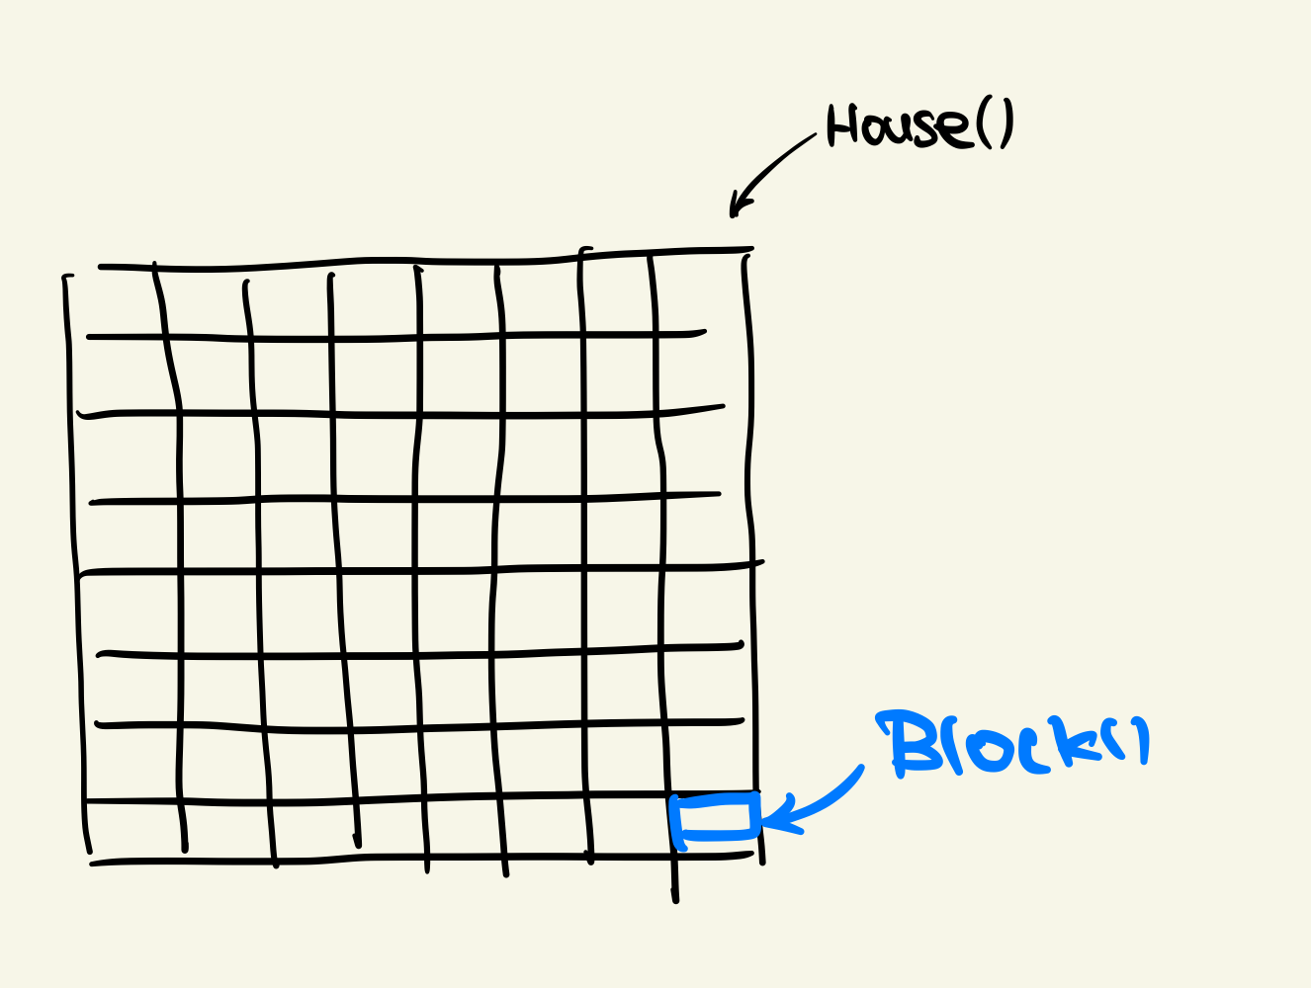
가구 생성, 배치

Slide 7
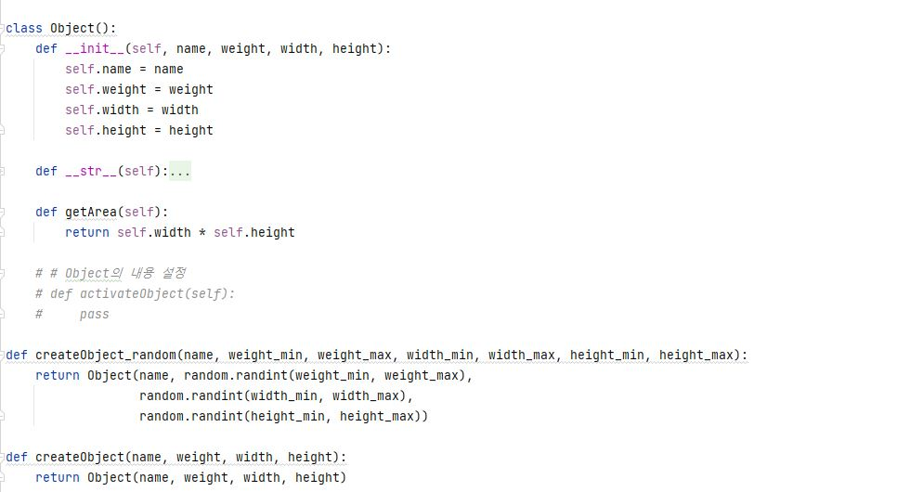
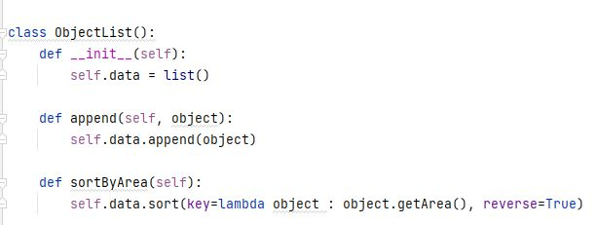
가구 생성, 배치

Slide 8
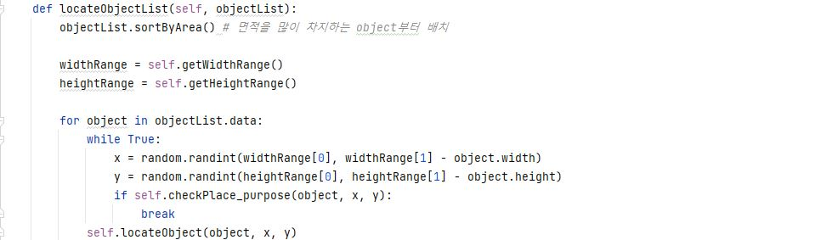
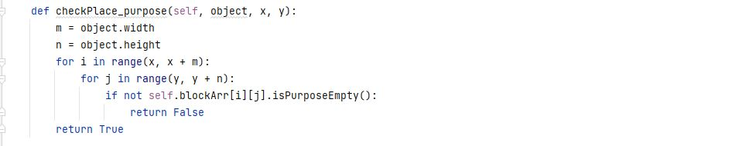
가구 생성, 배치

Slide 9
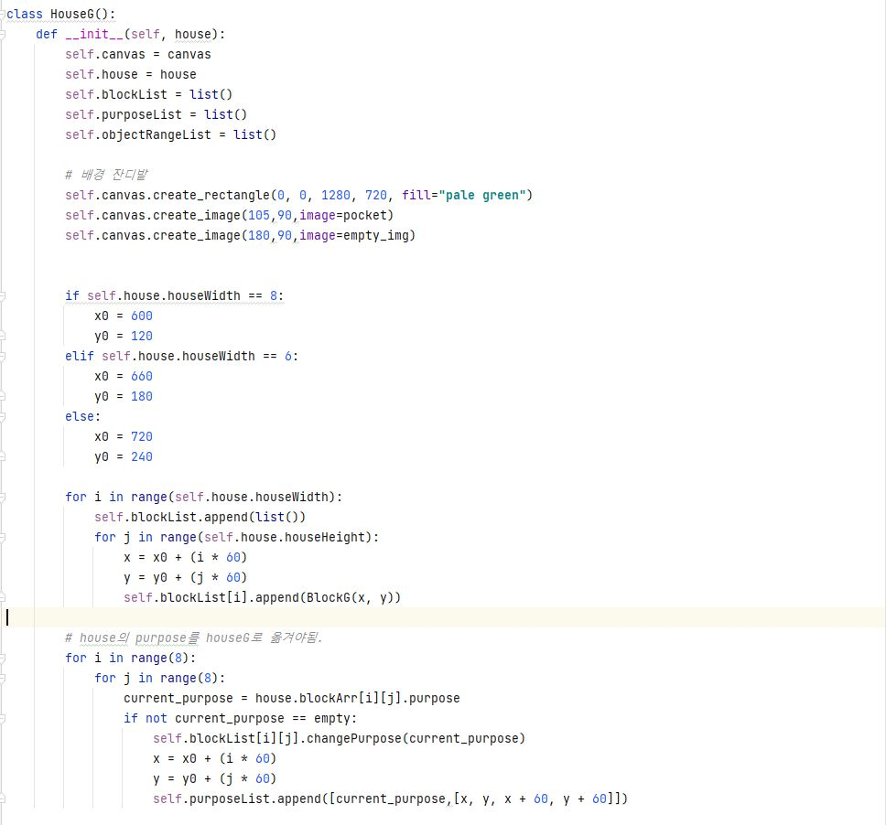
가구 생성, 배치

Slide 10
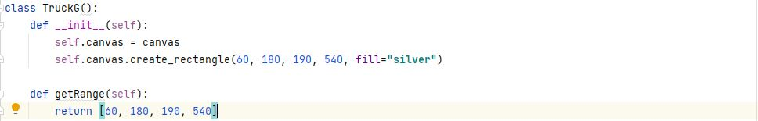
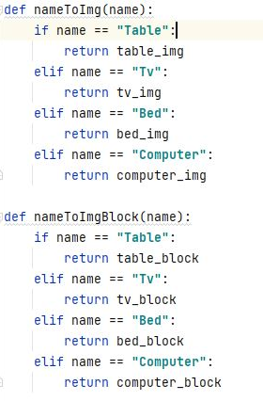
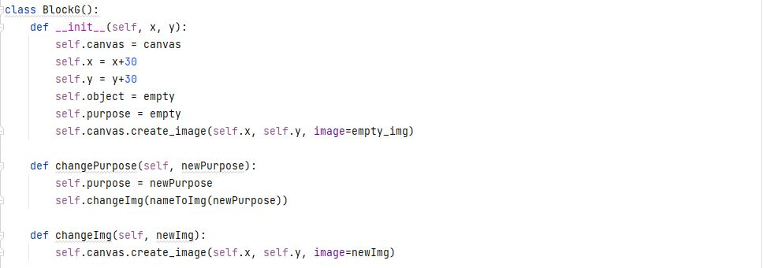
가구 생성, 배치

Slide 11
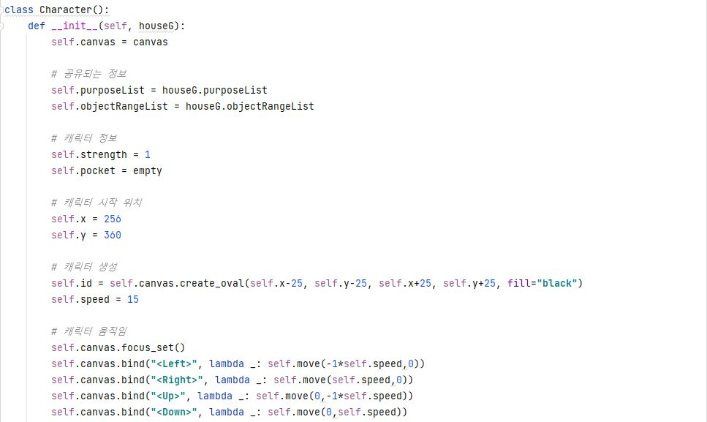
캐릭터 움직임 제어

Slide 12
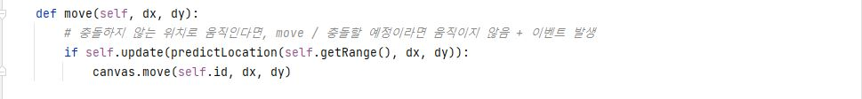
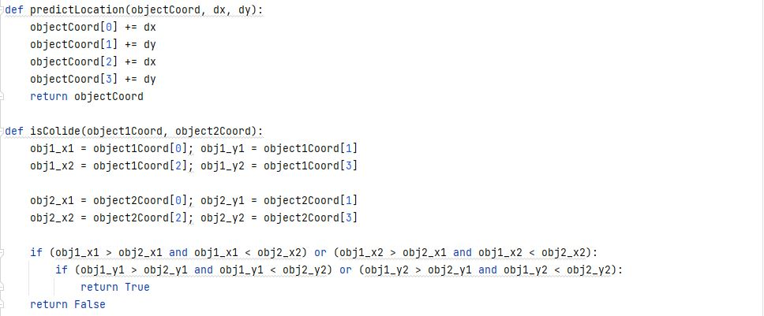
캐릭터 움직임 제어

Slide 13
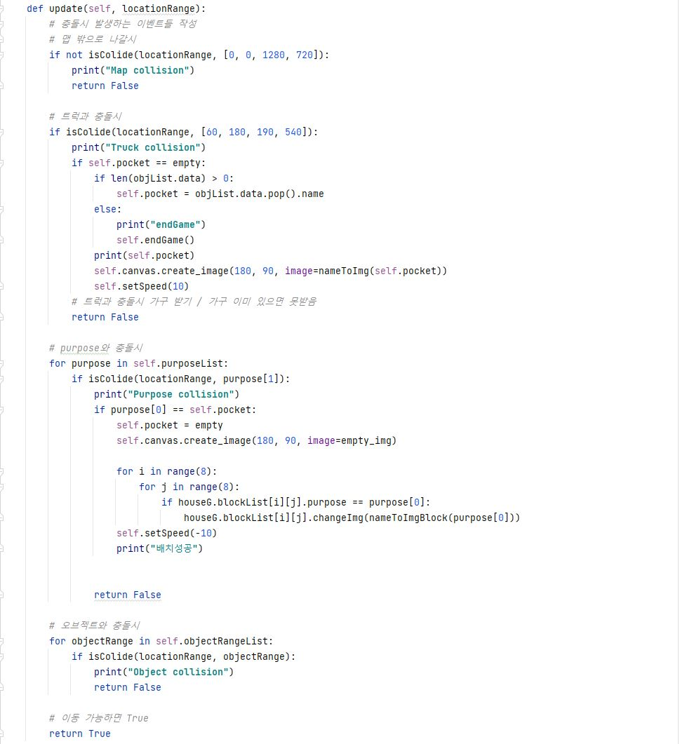
캐릭터 움직임 제어

Slide 14

시연

Slide 15

마무리

Slide 16
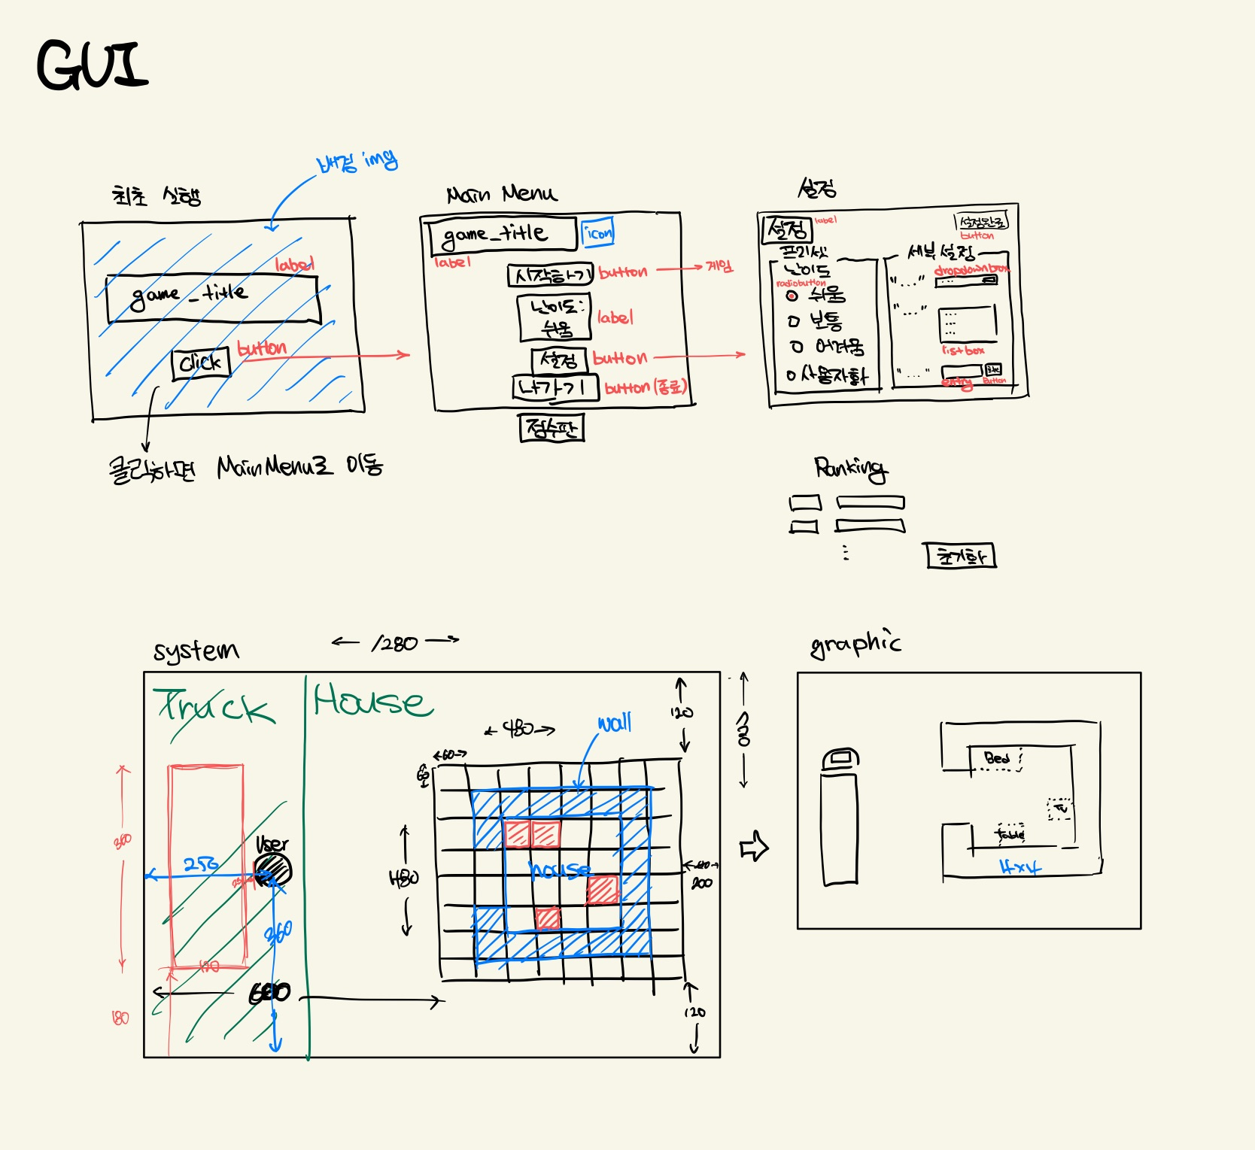
마무리

